Slide 1
Nuvem e Sistemas Operacionais
Prof. Me. Deivison S. Takatu
deivison.takatu@fatec.sp.gov.br

Slide 2
Sumário
Fundamentos da Computação em Nuvem
Características, Virtualização e Recursos em Cloud
Modelos de Serviço e Implantação
Provedores, Vantagens, Desafios e Segurança
Containers, Microsserviços e Backend
API REST com Express e Deploy no Render
Atividade

Slide 3
Conceito de Cloud Computing
Acesso sob Demanda
Rede de Acesso Amplo
Recursos alocados instantaneamente, sem intervenção humana manual.
Acesso via dispositivos variados: PCs, smartphones e tablets.
Pool de Recursos
Mensuração Automática
Recursos compartilhados e alocados dinamicamente entre múltiplos usuários.
Uso monitorado e medido automaticamente para cobrança e controle.

Slide 4
Características da Computação em Nuvem
Fonte: csrc.nist.gov/pubs/sp/800/145/final
As principais características (modelo NIST) são:
Autoatendimento sob demanda: Recursos podem ser provisionados automaticamente pelo usuário.
Amplo acesso à rede: Serviços acessíveis via internet por diferentes dispositivos.
Pool de recursos: Recursos compartilhados entre múltiplos usuários (multi-tenant).
Elasticidade: Capacidade de escalar recursos rapidamente conforme a demanda.
Serviço mensurável: Uso monitorado e cobrado conforme consumo (pay-per-use).

Slide 5
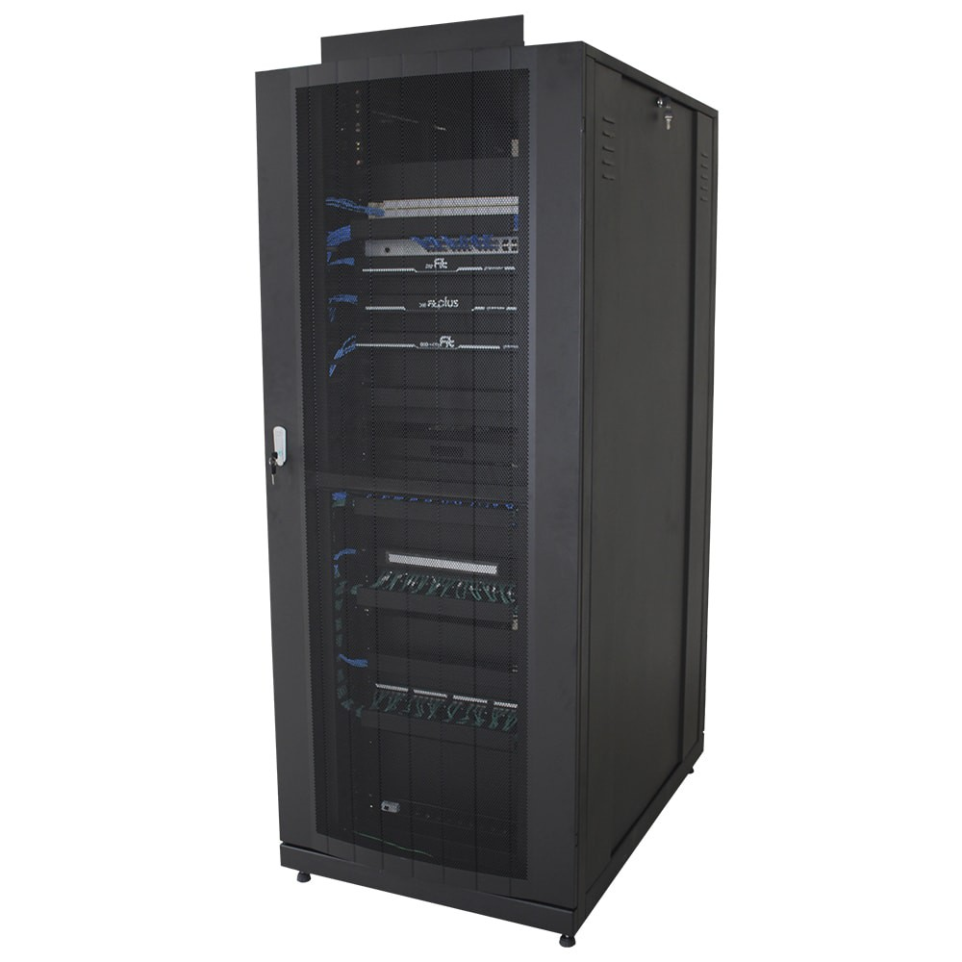
Infraestrutura Tradicional para Cloud
A evolução para a nuvem representou uma mudança de paradigma: de ativos físicos próprios para serviços contratados sob demanda. As organizações deixaram de investir em hardware (CAPEX) e passaram a pagar apenas pelo que consomem (OPEX), ganhando agilidade e reduzindo custos operacionais.
Fonte: tecwi.com.br

Slide 6
Virtualização como Base da Nuvem
O Sistema Operacional é a camada fundamental que abstrai o hardware e gerencia recursos.
A virtualização permite criar múltiplas máquinas virtuais (VMs) sobre um único servidor físico, isolando ambientes e otimizando recursos. O hypervisor (ou VMM) é o software responsável por essa abstração.

Slide 7
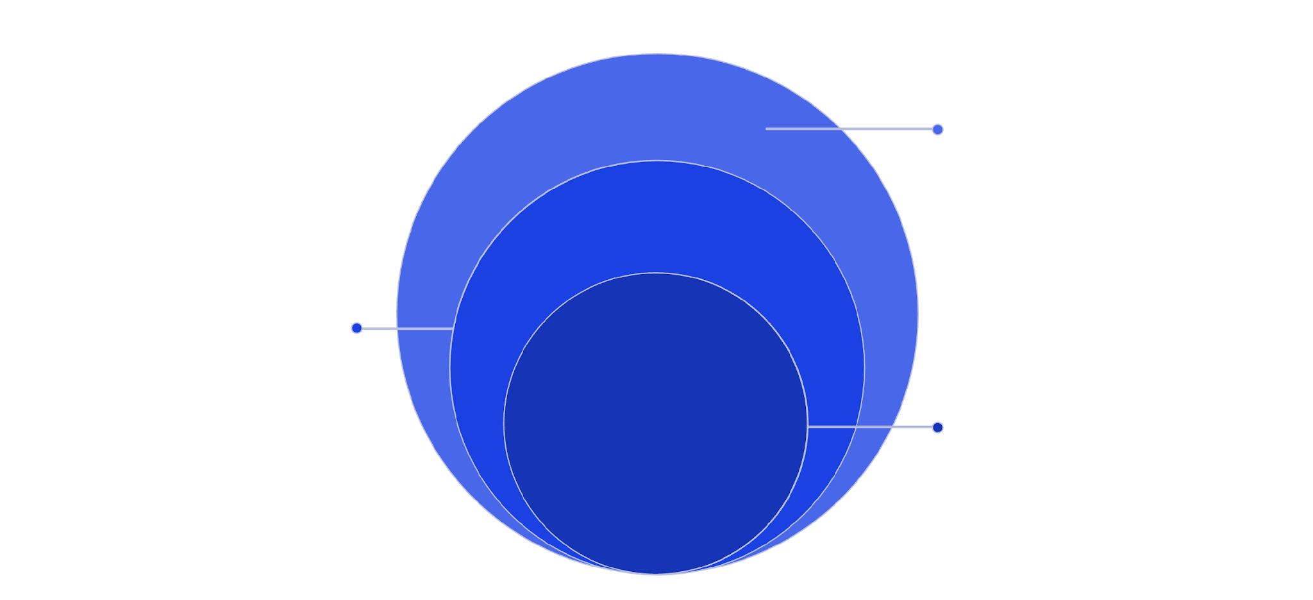
Virtualização como Base da Nuvem
Hardware Físico
Servidor, CPU, memória e rede como base
Hypervisor
Camada de virtualização (ex: VMware ESXi, KVM)
Máquinas Virtuais
VMs com sistemas operacionais e apps independentes

Slide 8
Recursos Computacionais sob Demanda
Um dos princípios fundamentais da nuvem é o self-service sob demanda: o usuário provisiona recursos sem interação humana com o provedor.
Elasticidade é a capacidade de expandir ou contrair recursos automaticamente conforme a demanda. A escalabilidade refere-se à capacidade do sistema de crescer para atender cargas maiores.

Slide 9
Alta Disponibilidade em Cloud
1
2
Zonas de Disponibilidade
Balanceamento de Carga
Datacenters fisicamente separados dentro de uma mesma região, com energia e rede independentes.
Distribui requisições entre múltiplas instâncias, evitando sobrecarga e ponto único de falha.
3
4
Replicação de Dados
Failover Automático
Dados replicados sincronamente entre zonas para garantir continuidade em caso de falha.
Em caso de falha, o tráfego é redirecionado automaticamente para instâncias saudáveis.

Slide 10
Modelos de Serviço: IaaS
O provedor disponibiliza infraestrutura virtualizada: servidores, armazenamento e rede sob demanda
O cliente gerencia SO, middleware, runtime e aplicações, maior controle e flexibilidade
Escala elástica: recursos alocados ou liberados conforme a necessidade, com pagamento por uso
Exemplos: AWS EC2, Google Compute Engine, Azure Virtual Machines
Ideal para migração de datacenters físicos e ambientes que exigem controle do SO

Slide 11
Modelos de Serviço: PaaS
O provedor gerencia toda a infraestrutura e a plataforma de execução: SO, runtime e middleware
O desenvolvedor foca exclusivamente no código e na lógica da aplicação
Reduz complexidade operacional e acelera o ciclo de desenvolvimento e deploy
Exemplos: Google App Engine, Azure App Service, Heroku, AWS Elastic Beanstalk
Indicado para equipes ágeis que desejam reduzir overhead de gerenciamento de infraestrutura

Slide 12
Modelos de Serviço: SaaS
Software completo entregue via internet — o usuário acessa sem instalar ou gerenciar nada
Toda a infraestrutura, plataforma e software são gerenciados pelo provedor
Modelo de assinatura (subscription) com atualizações automáticas e alta disponibilidade
Exemplos: Google Workspace, Microsoft 365, Salesforce, Slack, Zoom
Reduz custos de licenciamento e elimina a necessidade de manutenção local de software

Slide 13



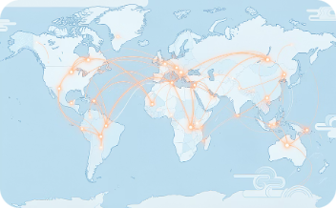
Principais Provedores de Cloud
AWS — Amazon Web Services
Azure — Microsoft
GCP — Google Cloud Platform
Outros Provedores
Forte integração com ecossistema Microsoft. Dominante em ambientes corporativos híbridos.
Oracle Cloud, IBM Cloud, Alibaba Cloud e provedores regionais como Locaweb e AWS Local Zones no Brasil.
Líder global com mais de 200 serviços. Maior quota de mercado e ecossistema mais maduro.
Destaque em Big Data, IA/ML e containers (Kubernetes foi criado pelo Google).

Slide 14
Modelos de Implantação em Cloud
☁️ Nuvem Pública
🔒 Nuvem Privada
Infraestrutura compartilhada entre múltiplos clientes. Alta escalabilidade e menor custo. Ex: AWS, Azure, GCP.
Infraestrutura dedicada a uma única organização. Maior controle, segurança e customização. Pode ser on-premise ou terceirizada.
🔗 Nuvem Híbrida
Combina nuvem pública e privada. Cargas sensíveis ficam on-premise; picos de demanda usam a nuvem pública. Modelo mais adotado por grandes empresas.

Slide 15
Vantagens e Desafios da Cloud
✅ Vantagens
⚠️ Desafios
Redução de CAPEX — substitui investimento em hardware por modelo operacional (OPEX)
Escalabilidade elástica e sob demanda
Alta disponibilidade e resiliência geográfica
Acesso global e colaboração remota facilitada
Inovação acelerada com serviços gerenciados de IA, analytics e IoT
Vendor lock-in: dependência de APIs e serviços proprietários
Segurança e conformidade regulatória (LGPD, GDPR)
Custos imprevisíveis sem governança adequada (FinOps)
Latência de rede em aplicações sensíveis
Gestão de ambientes multicloud e híbridos complexos

Slide 16
Segurança em Cloud Computing
Modelo de Responsabilidade Compartilhada: O provedor garante a segurança da nuvem (infraestrutura física); o cliente garante a segurança na nuvem (dados, acesso, configurações).
  Proteção de dados armazenados e em envio
  Controle de acesso com login seguro
  Monitoramento constante de atividades suspeitas
  Adequação a normas e leis de proteção de dados

Slide 17
Containers e Microsserviços
Containers
Microsserviços
Empacotam aplicação + dependências em unidades isoladas, compartilhando o kernel do SO hospedeiro. Leves, portáteis e com inicialização rápida.
Arquitetura que divide aplicações em serviços independentes, cada um com responsabilidade única, comunicando-se via API.
Facilita deploy independente, escalabilidade granular e resiliência
Base tecnológica das aplicações cloud-native modernas
Docker: padrão de fato para criação e distribuição de containers
Kubernetes: orquestração, escalabilidade automática e alta disponibilidade

Slide 18
Servidor Backend e Web Service
Servidor Backend: Sistema que processa requisições, gerencia dados e fornece respostas para clientes (apps, navegadores).
Funções Principais:
  Armazenar/recuperar dados (banco de dados)
  Executar regras de negócio
  Fornecer APIs para comunicação
Web Service: Serviço acessível via web que permite comunicação entre sistemas usando HTTP/HTTPS.
  Permite que sistemas heterogêneos (diferentes linguagens, plataformas ou tecnologias) se comuniquem de forma padronizada.

Slide 19
Criando uma API REST com Express
# Passo 1: Inicializando o projeto
  Crie uma nova pasta para seu projeto e abra no VS Code.
# Passo 2: Instale o Express.js
  npm install express
# Passo 3: Instale o Cors
  npm install cors express
# Passo 4: Criando o arquivo api.js
  Seguir o exemplo: https://github.com/deivisontakatu/exemplo-express-so/blob/main/index.js
# Passo 5: Executando o servidor
  node index.js
CORS é um mecanismo de segurança que controla acesso entre domínios diferentes no navegador.

Slide 20
Render para Simular Web Services
Plataforma de hospedagem em nuvem moderna. Suporta Node.js, Python e outras linguagens. Integração fácil com repositórios Git.
Oferece deploy contínuo automático. Planos gratuitos para projetos pequenos. Interface simples e intuitiva para iniciantes.
Escalável para aplicações profissionais. Certificado SSL incluso gratuitamente. Ideal para APIs e microsserviços.

Slide 21
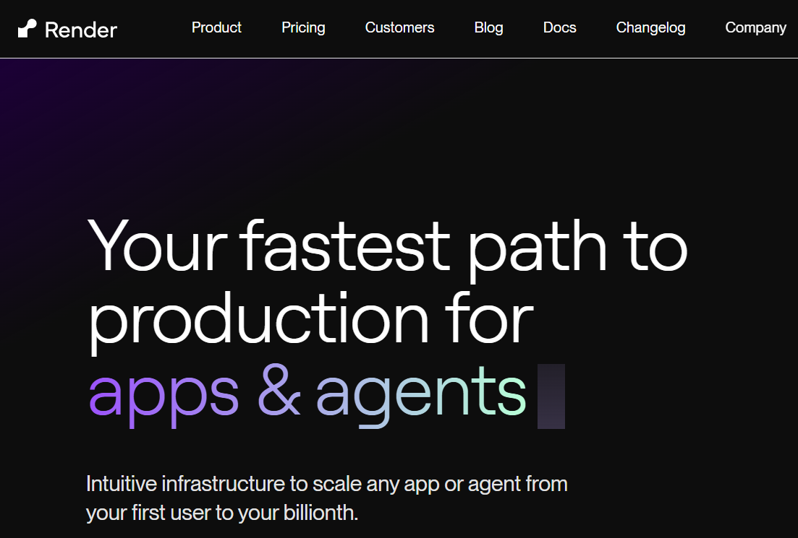
Render para Simular Web Services
Fonte: render.com

Slide 22
Benefícios do Render
Deploy rápido em poucos cliques. Configuração simplificada sem terminal. Atualizações automáticas via GitHub.
Ambiente de produção profissional. Escalabilidade automática sob demanda. Monitoramento de desempenho integrado.
Suporte técnico eficiente. Infraestrutura confiável e segura. Perfeito para projetos acadêmicos.

Slide 23
Criando uma API REST com Express
# Passo 1: Commit do Projeto no Github
  Deixe disponível o projeto em um repositório do Github
# Passo 2: Criando a conta no Render
  Acesse dashboard.render.com
# Passo 3: Crie novo "Web Service"
  Clique no botão New e conecte o repositorio no Github
# Passo 4: Defina comando de start
  Em Build Command: node / Em Start Command: node index.js
# Passo 5: Deploy web service
  Após realizer o deploy, utilize: seu-projeto.onrender.com

Slide 24
Atividade
1. Crie uma aplicação utilizando Express.js com o nome cloud-so-app. Desenvolva uma página web que exiba informações do sistema operacional utilizando recursos do Node.js, como nome do host, plataforma, arquitetura, quantidade de CPUs, memória total, memória livre e tempo de atividade do sistema. Teste a aplicação localmente e verifique seu funcionamento no navegador;

Slide 25
Atividade
2. Crie um repositório no GitHub e envie o projeto desenvolvido. Em seguida, crie uma conta no Render e publique a aplicação em ambiente de nuvem. Acesse o sistema online, compare as informações exibidas com a sua máquina local e analise as diferenças entre execução local e cloud;

Slide 26
Atividade
3. Identifique na aplicação os conceitos de Sistemas Operacionais estudados em aula, relacionando o projeto com processos, gerenciamento de memória, uso de CPU, sistema operacional hospedeiro, virtualização e computação em nuvem. Registre suas observações de forma técnica e organizada;

Slide 27
Atividade
4. Por fim, documente todo o processo na forma de Manual, contendo instalação das ferramentas, criação do projeto, desenvolvimento da aplicação, publicação no Render, testes realizados, comparações entre ambientes e conclusões finais. Salve o material no repositório da disciplina.

Slide 28
Referências
TANENBAUM, Andrew S.; BOS, Herbert. Sistemas Operacionais Modernos. 4. ed. São Paulo: Pearson, 2016.
SILBERSCHATZ, Abraham; GALVIN, Peter B.; GAGNE, Greg. Fundamentos de Sistemas Operacionais. 9. ed. Rio de Janeiro: LTC, 2015.
STALLINGS, William. Sistemas Operacionais: Conceitos e Projetos. 8. ed. São Paulo: Pearson, 2015.
DENARDIN, G. W.; BARRIQUELLO, C. H. Sistemas Operacionais de Tempo Real e sua Aplicação em Sistemas Embarcados. Porto Alegre: Editora da UFRGS, 2014.
AWASTHI, A.; RAWAT, V. Ramificação e Tarefas do Sistema Operacional. Edições Nosso Conhecimento, 2023.
DOWNEY, Allen B. Think OS: A Brief Introduction to Operating Systems. Green Tea Press, 2015.
RED HAT. Red Hat Enterprise Linux – System Administration Guide. Documentação Oficial.
DOCKER INC. Docker Documentation. Documentação Oficial. Disponível em: https://docs.docker.com

Slide 29
Nuvem e Sistemas Operacionais
Prof. Me. Deivison S. Takatu
deivison.takatu@fatec.sp.gov.br

